Slide 1
Медиаазбука
8 Марта
Составители: Елжова Елена Вячеславовна
Шведова Ирина Алексеевна

Slide 2
А
Этот весенний цветок из семейства лютиковых отличается яркими, блестящими, как бы горящими
на солнышке, цветами. Поэтому его называют горицветом. А каково латинское название этого цветка, если он был назван в честь возлюбленного богини Афродиты?

Slide 3
Адонис
Адонис весенний имеет не только жёлтые цветы. В горах Монголии и Тибета встречаются виды с белыми, ярко-голубыми и нежно-сиреневыми лепестками.

Slide 4
Б
Это слово французского происхождения трактуется просто – «собрание цветов».

Slide 5
Букет
Как форма цветочного украшения букет стал популярен в европейских странах XIV–XV века, а вот в Японии значительно раньше. В России же устойчивый обычай дарения букетов сложился в середине XVIII века и был связан с эпохой романтизма.

Slide 6
В
Латинское название этого раннего весеннего цветка семейства лютиковых – анемона. А как это название звучит
в переводе на русский?

Slide 7
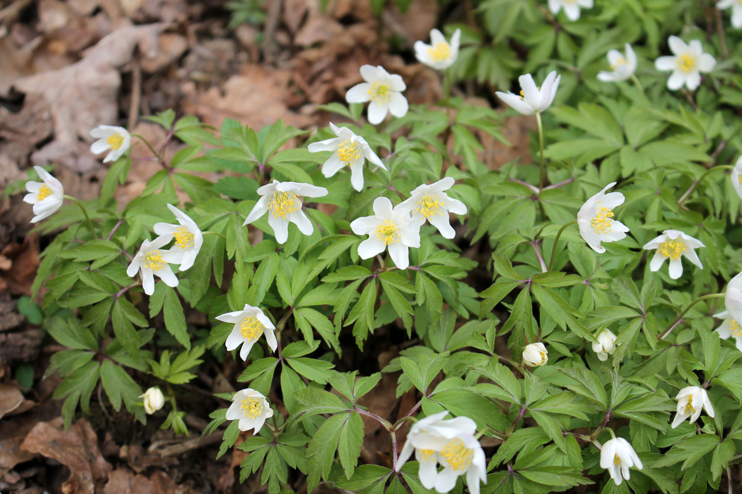
Ветреница
Название цветку дал философ Теофраст. Происходит оно от греческого слова «anemos» – ветер. Интересно, что и на других языках, например английском, оно переводится как «цветок ветра».
Более разнообразны народные (местные) названия ветрениц: подснежник, веснуха, белая пролеска-перелеска, лютик, белоцвет, курослеп (из-за ядовитости).

Slide 8
Г
Именно этот цветок и есть настоящий подснежник. Его латинское название в переводе звучит как «молочный цветок» и вызывает ассоциации с обходительным молодым человеком.

Slide 9
Галантус
Скромные цветы галантуса одними из первых появляются весной в саду, после схода снега. Именно за ними злая мачеха отправляла падчерицу в сказке Самуила Маршака «12 месяцев». С давних пор галантусы символизируют надежду на новую жизнь.

Slide 10
Д
Они могут стать идеальным подарком на 8 Марта, но только в том случае, если вы знаете вкусы и предпочтения одариваемого человека.

Slide 11
Духи
Если вы хотите угодить человеку
и выбрать аромат, похожий на тот, который он носит, то нужно постараться узнать о его любимых группах ароматов.

Slide 12
Ж
С лёгкой руки поэтессы Светланы Магницкой пионы называют самыми такими цветами.

Slide 13
Женственными
Пионы – самый женственный цветок!
Пионы дышат нежностью и светом,
Пионы словно ветер между строк,
Весенним солнцем и теплом согреты...

Slide 14
З
Она – один из главных атрибутов праздника 8 Марта и проявляется во внимании и радушном беспокойстве со стороны мужчин

Slide 15
Забота
Забота важна не только по праздникам
и не только для женщин. Чувствовать заботу о себе важно для каждого человека любого пола и возраста.

Slide 16
И
Эти ранние весенние цветы начинаю цвести как только сойдёт снег. Своё название они получили по имени древнегреческой богини, которая ходила по радуге.

Slide 17
Ирис весенний (иридодиктиум)
Посланница богов Ирида сходила по радуге на землю, поэтому слово «ирис»
в переводе с греческого означает радуга.

Slide 18
К
Среди разнообразных подарков на праздники, особенно на
8 Марта, именно они, по праву, претендуют на звание нестареющей классики.

Slide 19
Конфеты
Их уместно дарить на любой праздник или событие как основной подарок или в качестве дополнения. В последние годы популярным стали необычные поделки, материалами для которых служат всевозможные конфетки и шоколадки.

Slide 20
Л
Эти весенние цветы стали олицетворением нежности
и хрупкости. В переводе
с латинского их название означает «лилия долин».

Slide 21
Ландыши
В русских преданиях белые цветки ландыша называются слезами морской царевны Волхвы, которая полюбила прекрасного гусляра Садко.

Slide 22
М
На самом деле такое название носят лилово-розовые цветы,
а не привычные нам праздничные веточки с ярко-жёлтыми пушистыми цветочками.

Slide 23
Мимоза
То, что мы привыкли называть «мимозой», в русской классификации официально считается акацией серебристой. Ещё
одно её название – акация австралийская, потому что это растение родом из Австралии. Настоящая же мимоза не жёлтого, а сиреневого цвета. Путаница произошла потому, что она и акация серебристая относятся к одному подсемейству мимозовых.

Slide 24
Н
Этот яркий весенний цветок обладает сладковато горьким одурманивающим ароматом. А название его связано с древнегреческим словом, которое означает «цепенеть, коченеть, парализовать».

Slide 25
Нарцисс
Название растения происходит от имени красавца Нарцисса в греческой мифологии, который погиб, влюбившись в своё отражение в ручье, и после смерти был превращён в цветок. Персидский царь Кир I, основатель династии Ахеменидов, был и первым садоводом Ирана. Он называл нарцисс «созданием красоты, бессмертной усладой».

Slide 26
О
Это изделие – ещё один атрибут любого праздника, в том числе и 8 Марта.

Slide 27
Открытка
Официальной датой рождения открыток признан 1869 год. Их начала выпускать почтовая служба Австрии. Первые же поздравительные открытки «С днём
8 Марта» в СССР появились только в 1952 году.

Slide 28
П
Соцветие этого раннего весеннего цветка похоже на связку ключей. По одной из легенд, это ключи, которыми весна открывает двери в лето.

Slide 29
Примула
С глубокой древности с примулой связано немало красивых легенд. Древние греки называли её «цветком двенадцати богов». Германцы – ключами прекрасной богини весны Фреи, шею которой украшает ожерелье из радуг. Согласно ещё одной легенде, растение выросло на том месте, где Святой Пётр уронил ключи от Рая.

Slide 30
Р
Своё латинское название – фритиллярия – этот весенний цветок получил за особую форму бутона. А какое простоватое название носит это растение в народе?

Slide 31
Рябчик
С латинского языка «фритиллярия» переводится как «стакан для игры
в кости», на который и похож бутон рябчика. Внешне растение напоминает маленькую пальму: неслучайно рябчик ещё называют райским деревом.

Slide 32
С
Это луковичное растение с ярко-синими цветами называют также пролеской или голубым подснежником. Своим латинским названием оно обязано морскому чудовищу из мифов Древней Греции. Назовите это растение.

Slide 33
Сцилла
Ближайшими родственниками сциллы являются гиацинты.

Slide 34
Т
Этот цветок традиционно считается одним из главных атрибутов праздника 8 Марта и символом весны и плодородия.

Slide 35
Тюльпан
Слово «тюльпан» пришло
в европейские языки из Турции
и происходит от слова «тюрбан».

Slide 36
У
Кроме мам, бабушек, сестёр и других родственников, 8 Марта мы всегда поздравляем и этих важных людей в нашей жизни.

Slide 37
Учителя
8 Марта не забывайте поздравить своих учителей.

Slide 38
Ф
Этот вид декоративно-прикладного искусства получил своё название от имени древнеримской богини цветов, расцвета, весны и полевых плодов.

Slide 39
Флористика
Бессмертная красавица богиня Флора осыпала цветами всю землю, а профессия флориста начинается с ухода и обработки цветов, изучения символики цветов и умения составлять живые композиции, наделять их нужным настроением и передавать через них тёплые чувства
и эмоции.

Slide 40
Х
Название этого растения, которое цветёт одним из первых в Средней полосе России, кажется нам родным и привычным, но это впечатление обманчиво.

Slide 41
Хохлатка
На самом деле хохлатка – это «калька» с научного названия: Corydalis. По-гречески korydalís – название птицы, хохлатого жаворонка, отсюда и русское название «хохлатка». В Россию её завезли из Китая.
Хохлатка является хорошим медоносом, в её шпорцах накапливается большое количество нектара, правда, извлечь его оттуда способны лишь насекомые с длинными хоботками, например, шмели.

Slide 42
Ц
В одной из книг XVIII столетия этот весенний цветок прозвали «свиным хлебом». Оказывается, свиньи разрывают землю и специально ищут его клубни и корни, которыми с удовольствием питаются.

Slide 43
Цикламен
Цикламены распространены в Средиземноморье: от Испании до Ирана; а также в Северо-Восточной Африке, включая Сомали. В России цикламены в дикой природе растут
в Краснодарском крае.

Slide 44
Ш
Цветение этого растения говорит о приближающейся весне. В декоративном цветоводстве его называют на латинский манер – крокусом.
А каково его русское названи

Slide 45
Шафран (посевной)
Сухие рыльца крокусов похожи на волокна (на древнегреческом «kroke»), что и объясняет их название. Из рыльцев цветка крокуса получают роскошную приправу шафран. Красные рыльца шафрана содержат пигмент под названием кроцин, который имеет жёлтый цвет и мускусный вкус. Пигмент на основе шафрана использовался ещё в первобытном наскальном искусстве.

Slide 46
Э
Праздник 8 Марта появился как день солидарности женщин в борьбе за свои права и стал символом их освобождения от угнетения, зависимости и предрассудков. А как одним словом сказать «освобождение от угнетения»?

Slide 47
Эмансипация
Эмансипация женщин представляет собой предоставление женщинам равноправия в общественной, трудовой и семейной жизни. Равноправие предполагает право женщин на образование, право избирать и быть избранной в государственные органы власти, право на труд и равную зарплату.

Slide 48
Ю
Как одним словом называются украшения из благородных металлов и драгоценных камней?

Slide 49
Ювелирные (украшения)
Подарок на 8 Марта, конечно, не так важен, как на День рождения, и может быть чисто символическим – цветы или конфеты. Но если позволяют финансы, то можно подарить прекрасным дамам украшения из золота или серебра.

